Slide 1
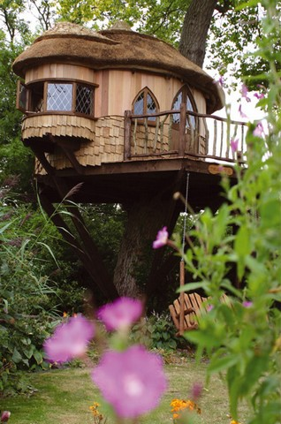
Vivir
en los
Arboles

Slide 2
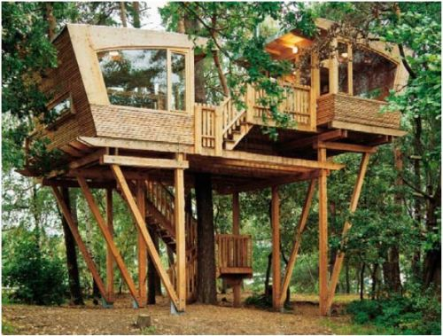

Slide 3
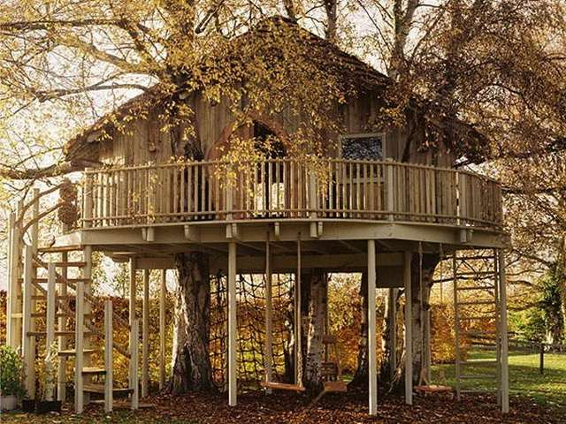

Slide 4

En el año 2008, al menos veintiocho empresas de arquitectura en Europa y Norte América estaban especializadas en la construcción de casas en árboles,3​ con niveles de sofisticación muy diferentes: desde estructuras de juego para niños hasta completas y funcionales casas.
Aunque tradicionalmente han sido de madera, la experimentación con nuevas tecnologías e innovaciones ha permitido introducir otros tipos de materiales para su construcción.
Muchas de las casas en árboles son usadas por los exploradores con fines de investigación de flora y fauna en selvas y bosques. También pueden encontrarse hoteles construidos sobre árboles en varios países como Alemania, Francia, Reino Unido o Estados Unidos.

Slide 5
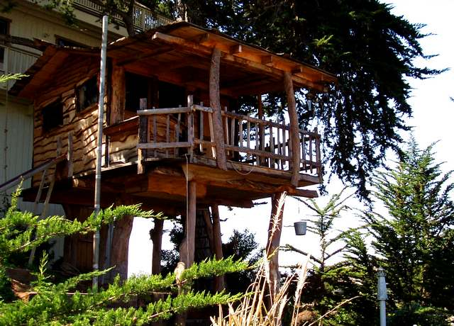

Slide 6
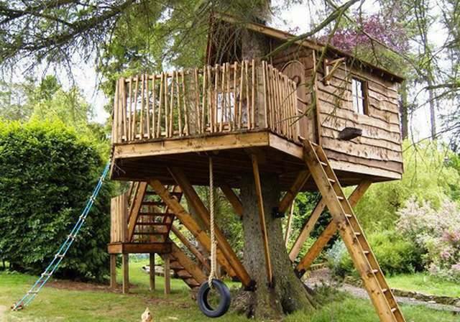

Slide 7
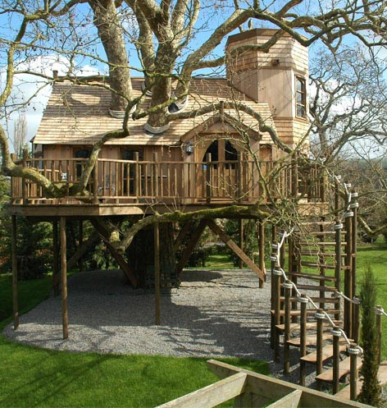

Slide 8
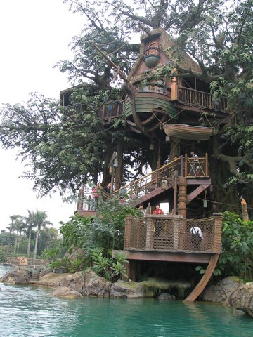

Slide 9
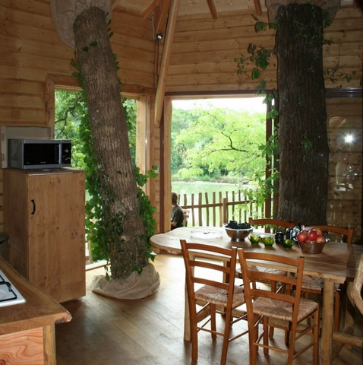

Slide 10
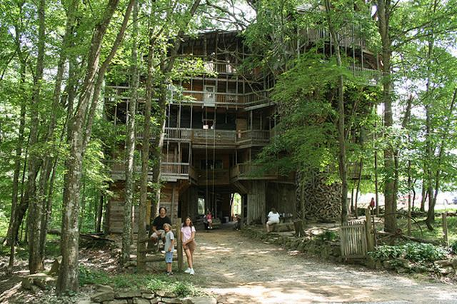

Slide 11
Una casa-árbol o casa árbol es una casa o caseta de madera construida en las ramas de un árbol, o cerca del tronco de uno o varios árboles. Pueden diseñarse para ser habitadas, o también para uso recreativo de los niños.
En algunos lugares de los trópicos, las casas se construyen en los árboles, como lo hace la tribu korowai en Papúa.​También se pueden encontrar cosas elevadas al nivel de los árboles gracias a pilares de madera. Esta práctica es comúnmente utilizada para protegerse de peligros existentes. También se usan para almacenar alimentos y evitar que los animales puedan encontrar la comida.

Slide 12
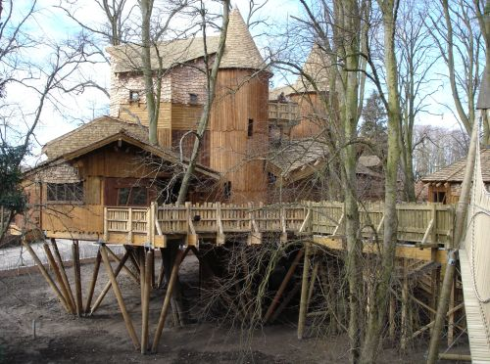

Slide 13
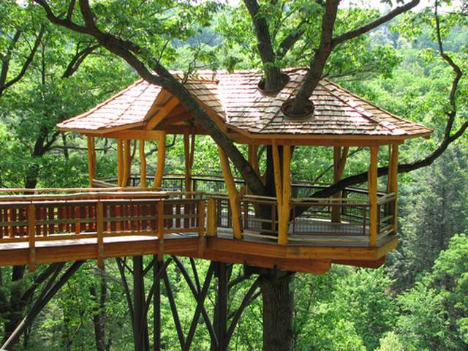

Slide 14
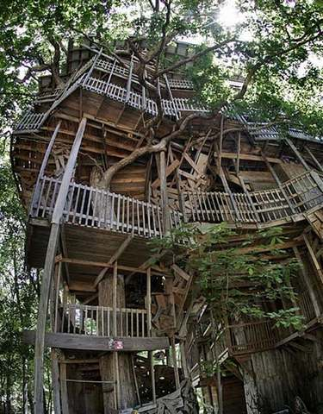

Slide 15
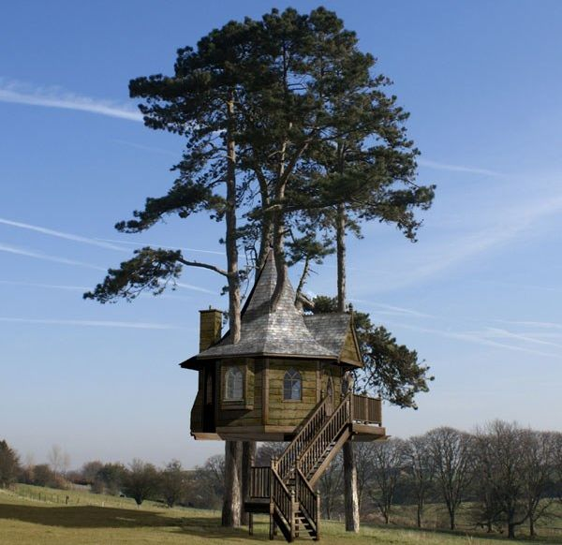

Slide 16
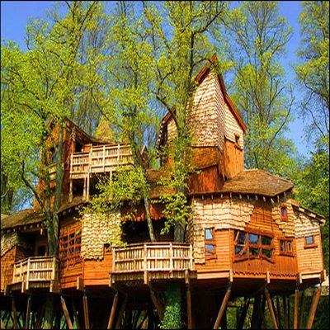

Slide 17
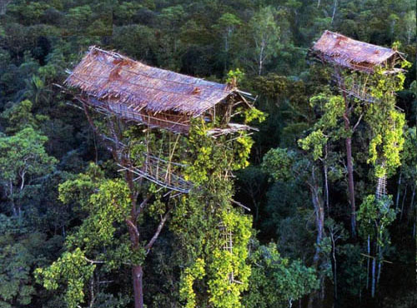

Slide 18
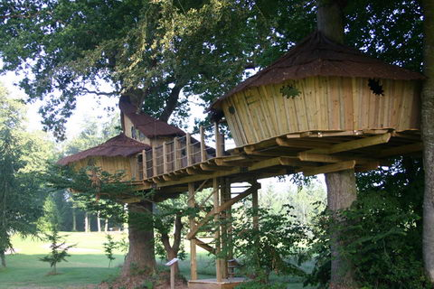

Slide 19
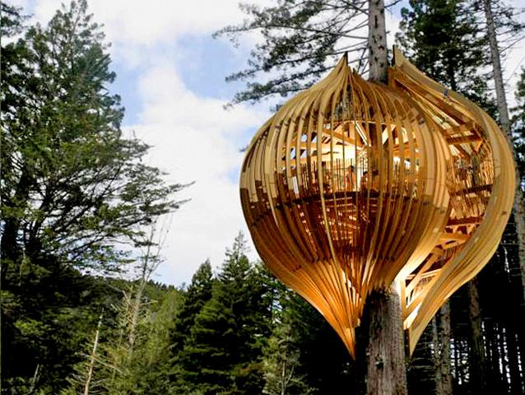

Slide 20
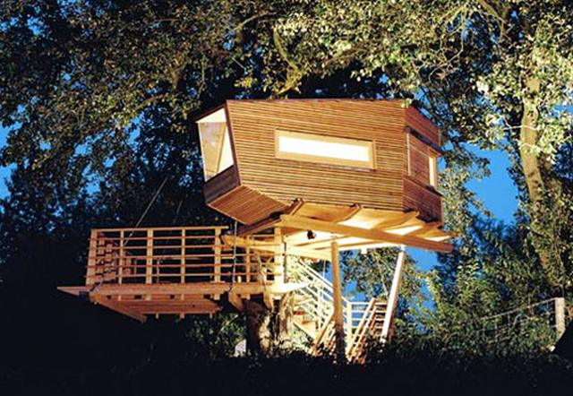

Slide 21
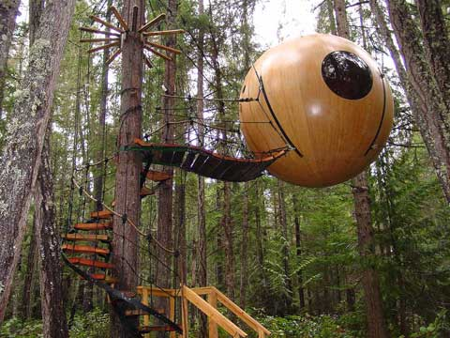

Slide 22
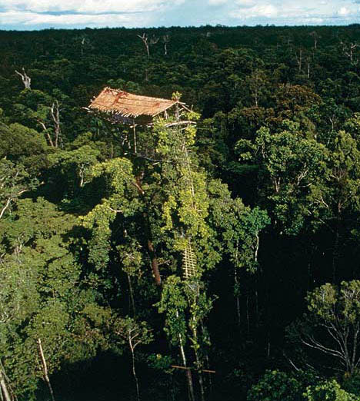

Slide 23
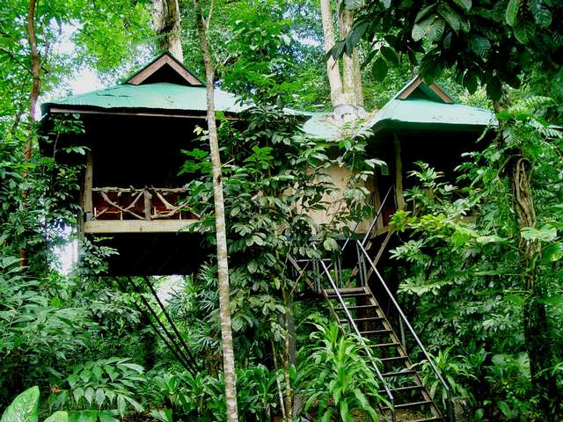

Slide 24
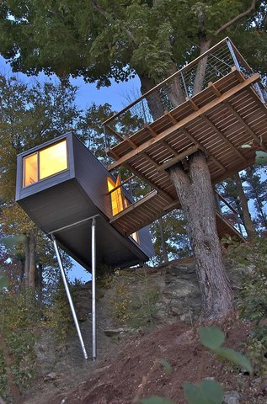

Slide 25
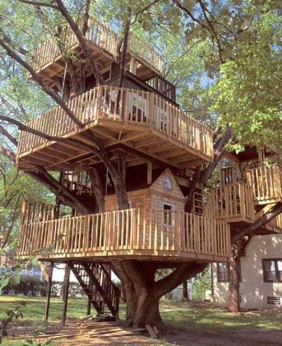

Slide 26
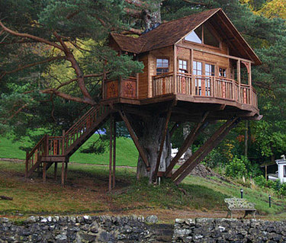

Slide 27
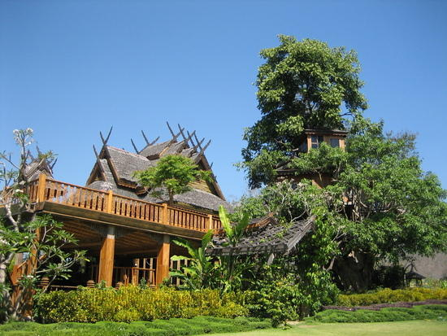

Slide 28
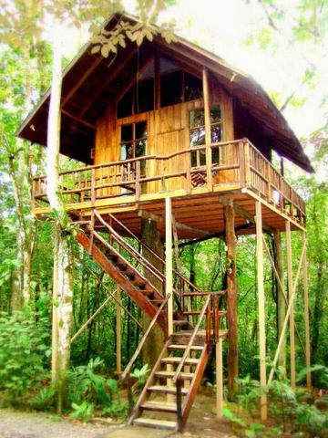

Slide 29
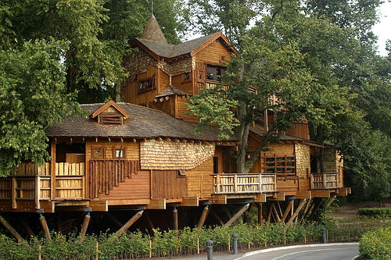

Slide 30
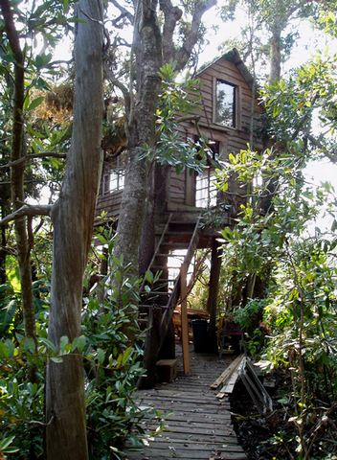

Slide 31
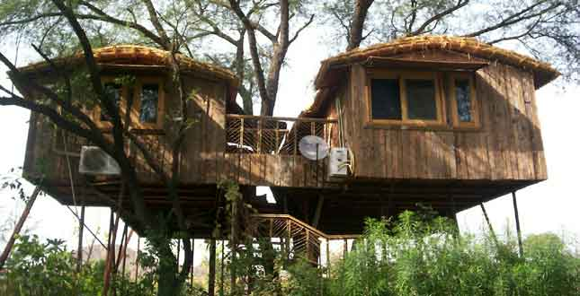

Slide 32
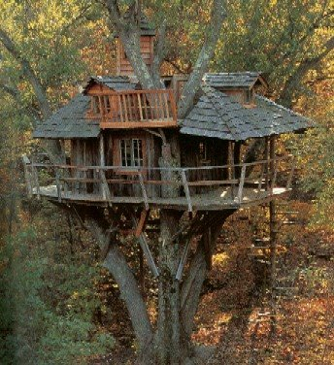

Slide 33
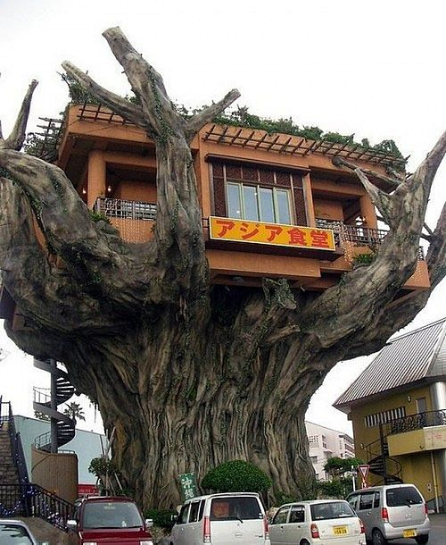

Slide 34
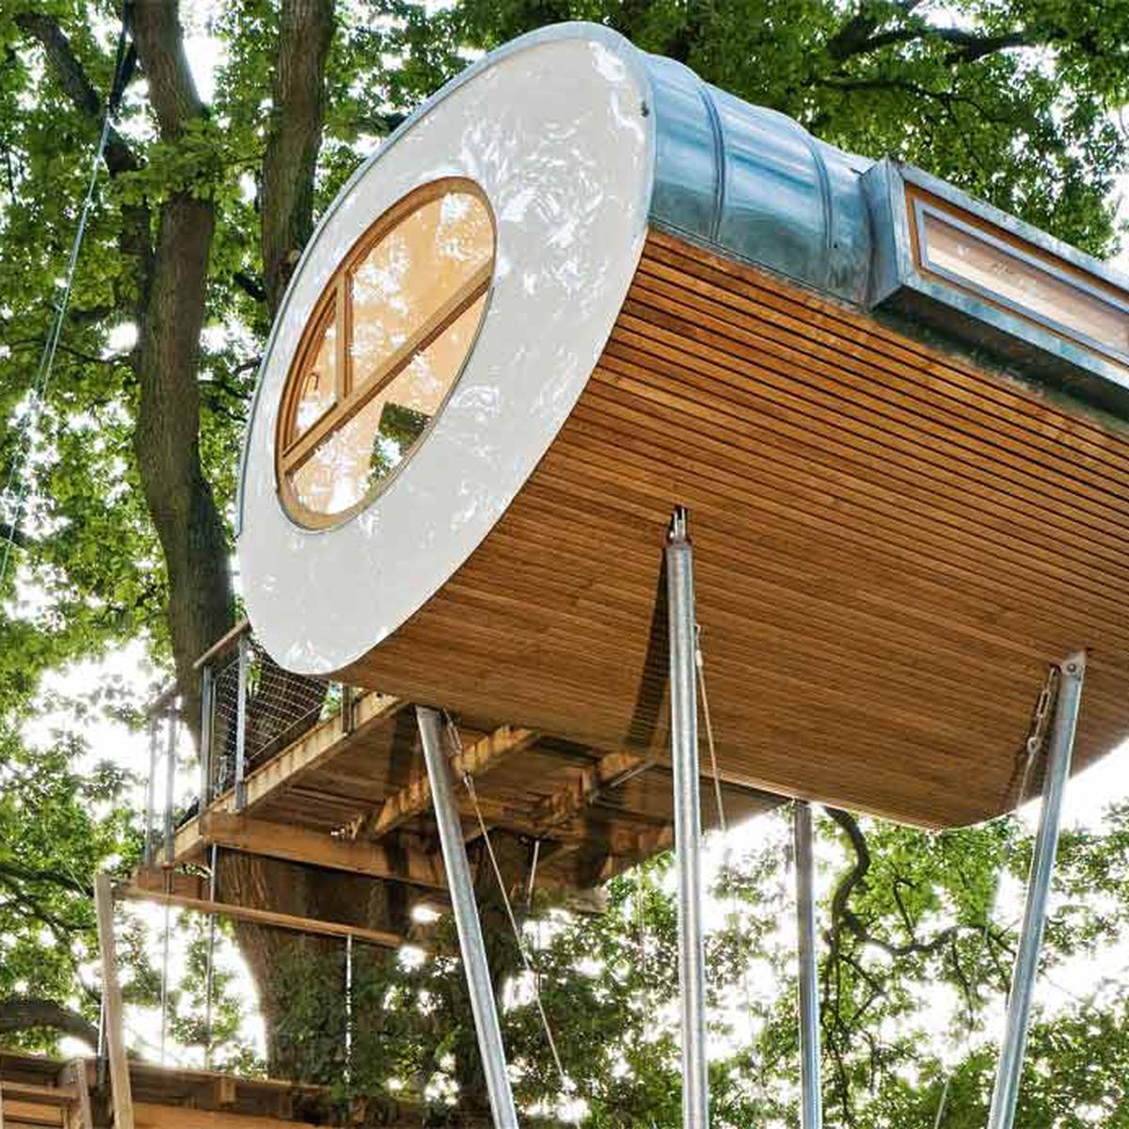

Slide 35
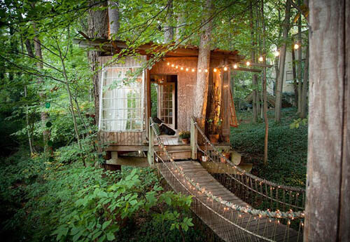

Slide 36


Slide 37



UN FUERTE
ABRAZO,
QUE TENGAS
UN BUEN DIA
Hoy es jueves, 08 de diciembre de 2022
Ahora mismo son las 18:07 horas.

Slide 38







¿Te ha gustado?
Puedes ver más entrando
Aquí
Además puedes recibir powerpoints en tu correo electrónico suscribiéndote aquí:

